Slide 1
Pitch Project Startup

Slide 2
Onderwerpen
Software Architectuur
CD omgeving
Professioneel

Slide 3
Software Architectuur: HLD
Application Layer, Business Layer en API Layer

Slide 4
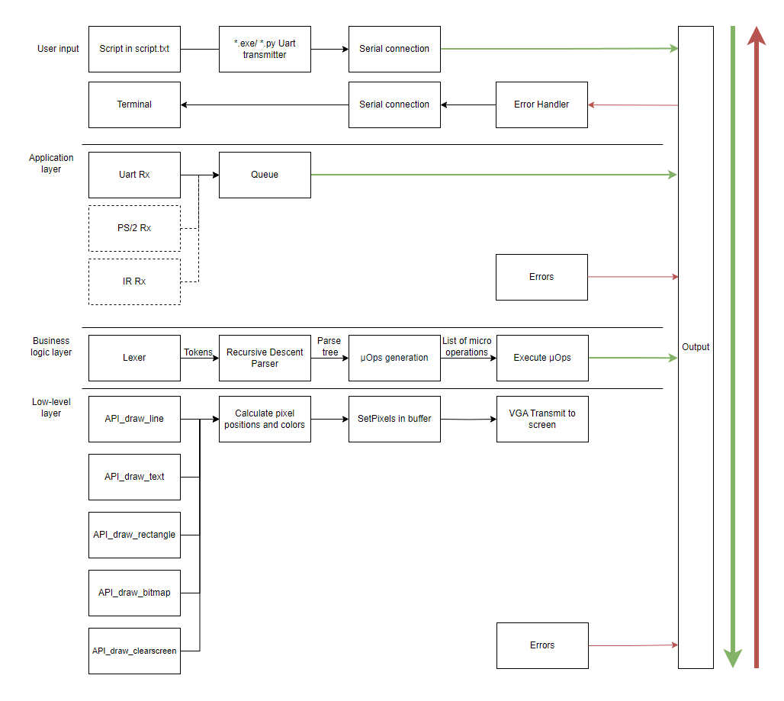
Overview

Slide 5
Application Layer
Ontvangt data via medium
Output strings (human readable), via een Queue, naar BL
Prefix: AL_

Slide 6
Business Layer
Ontvangt strings
Converteert strings naar machine readable data (tokenizer, lexer)
Output -> micro-operations
Prefix: BL_

Slide 7
API Layer
Voert uOps van de BL uit
Prefix: API_

Slide 8
Continuous Development (CD) omgeving
Git en Workflows

Slide 9
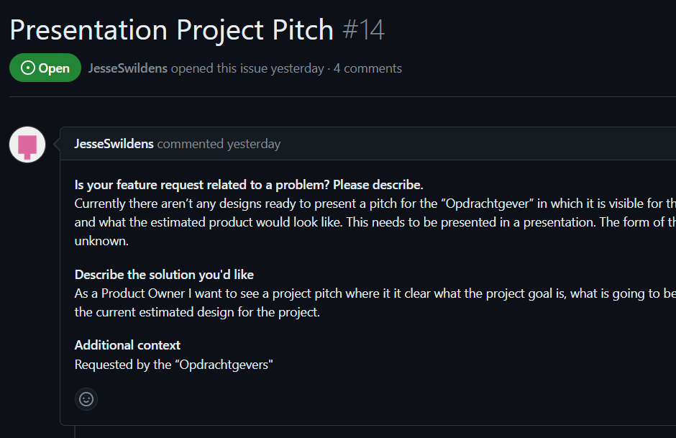
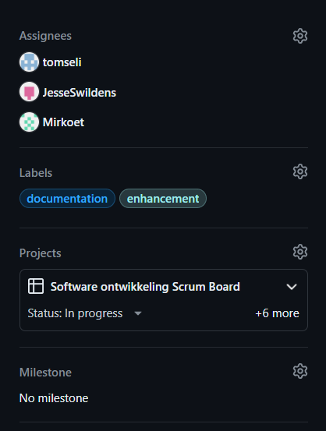
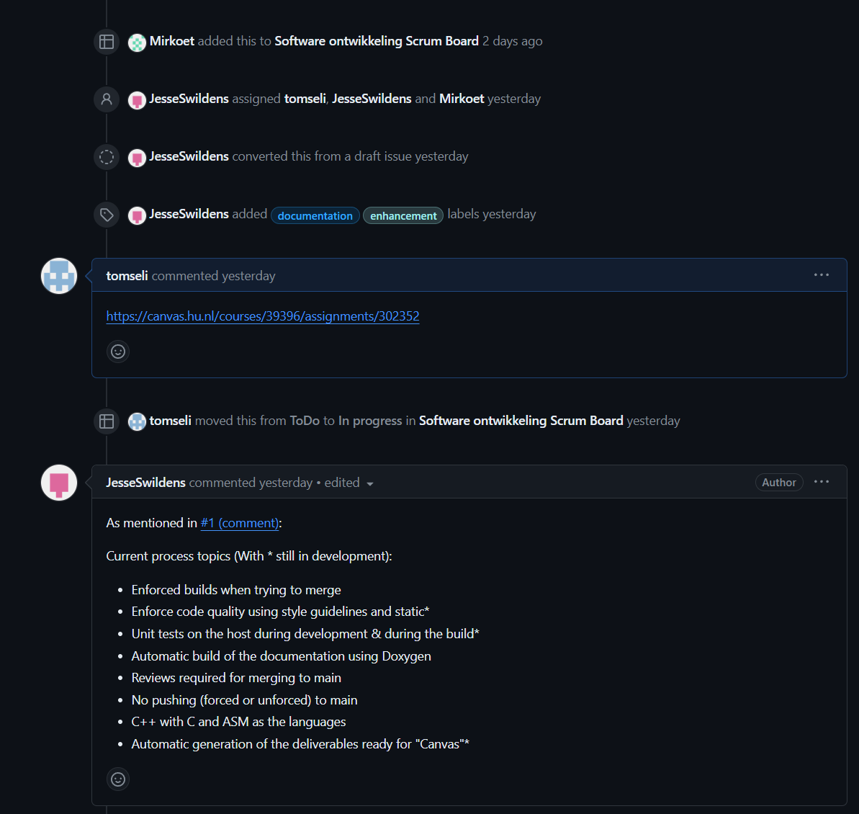
Taak
Beschrijving
Eigenaar
Labels
Branch
[Nummer] [Titel]
[Nummer] [Korte beschijving]
Comments op voortgang of problemen

Slide 10
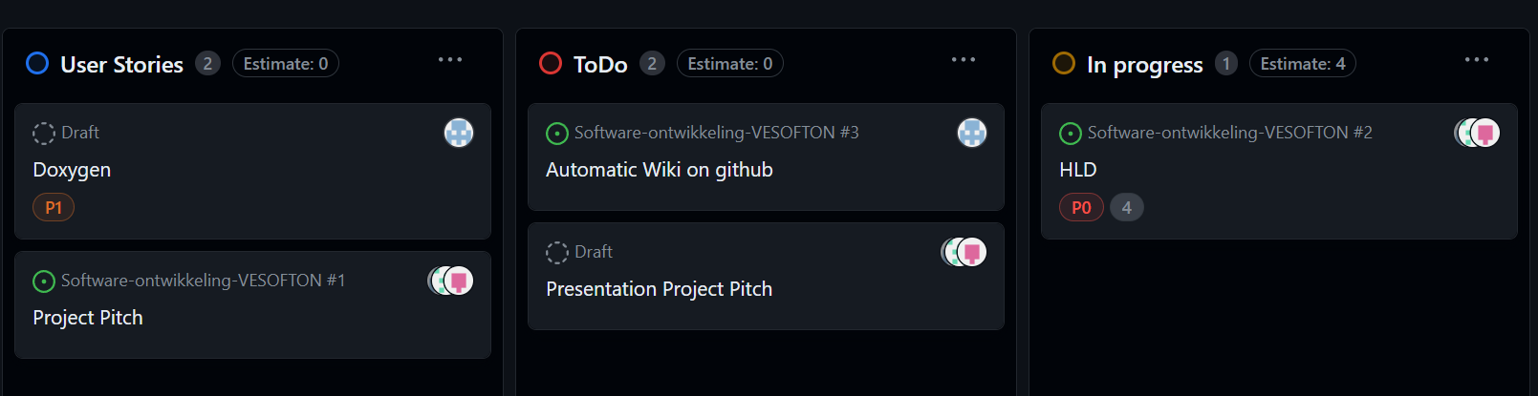
Scrum
Scrum-like omgeving
Taken, userstories en issue tracking

Slide 11
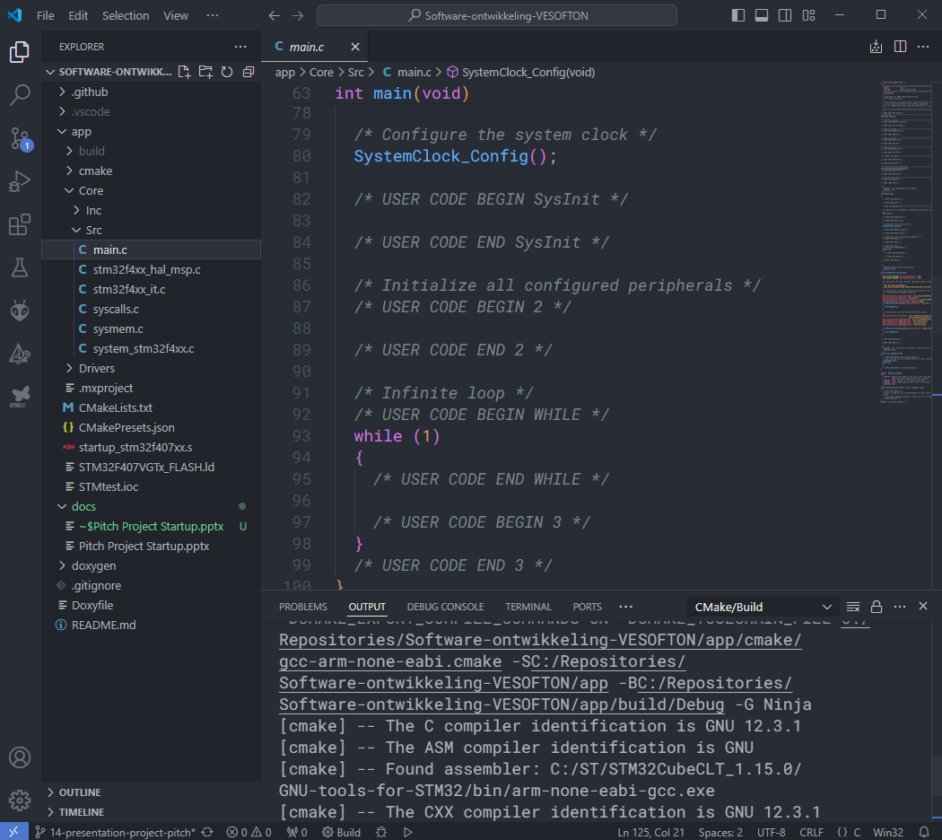
IDE
VSCode
STM32 VSCode Extension
STM32Cube CLT
STM32Cube MX
Git Integratie
Automatische JavaDoc comments

Slide 12
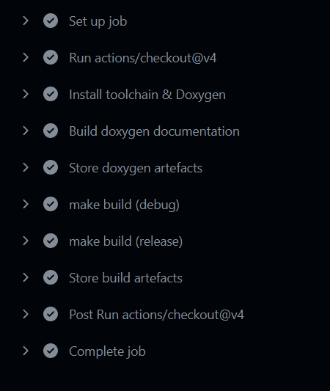
Github actions
Gerealiseerd:
Review verplicht voor merge
Compilatie controle (verplicht voor merge)
Verbod om naar main te pushen
Doxygen generatie
Automatische deliverable generatie (Doxygen docs + .elf)
Gepland:
Unit tests
Clang tidy (code kwaliteit)
Doxygen publish

Slide 13
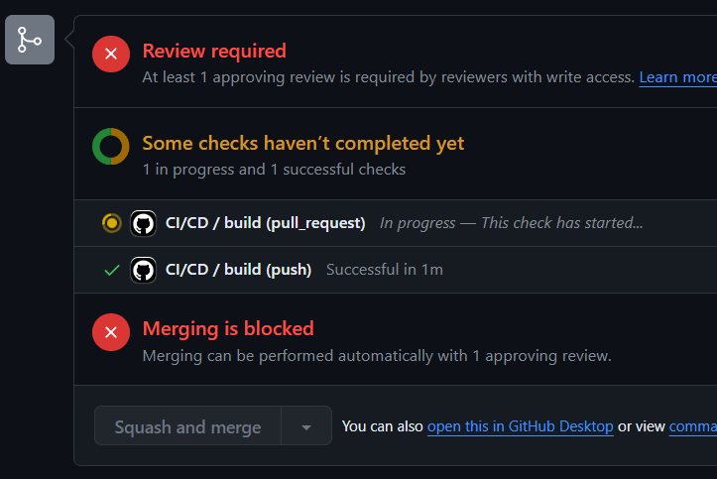
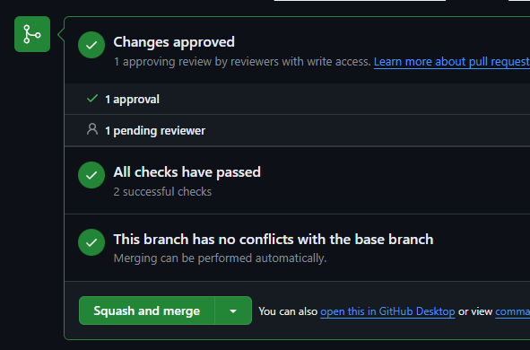
Review
Handmatige controle door iemand anders dan de taak eigenaar
Controle op:
Layout
Inhoud
Naming (prefixes, logica, etc.)
Comments (Javadoc style)
Eigenaar taak merged.

Slide 14
Professioneel
Samenwerking en risico’s

Slide 15
Samenwerking
GitHub
Whatsapp groepsapp
Transparant en goed gedocumenteerd werken d.m.v. het scrumboard en issue tracking

Slide 16
Risico’s
Feature creep
Onnodige complexiteit

